Slide 1

Inovácie – cesta k odstraňovaniu rezerv v ŽV
Ján Huba a kol.
Agrobiznis v roku 2016

Slide 2
Úvodná myšlienka
Nepoznám inovácie, ktoré by pomohli dosiahnuť zisk pri cene mlieka 0,25 €/kg a pri cene menej ako 1 €/kg ž. hm. jatočnej ošípanej
Pri týchto cenách dokážu inovácie zmeniť obrovské straty na straty veľké

Slide 3
Zadefinovanie rezerv
Ovce (karpatský systém – plemená ZV a C):
77 % kotných oviec po pripustení (lepšie
chovy – KÚ)
Dojčiace kravy – medziobdobie 478 dní, viac ako 30% jalových kráv
Navrhované inovácie: striktné dodržiavanie systému chovu, primeraná výživa, dostatok kvalitných plemenníkov (kontrola stáda v pripúšťacej sezóne – drony)

Slide 4
Zadefinovanie rezerv
Prasnice: 22,5 odstavených prasiatok na prasnicu za rok, ekonomické minimum 28
Dojnice: celoživotná úžitkovosť 20 000 kg, ekonomické minimum 30 000 kg

Slide 5
Inovácie – chov prasníc
Dosiahnuť požadovaný odstav možno zlepšením výživy a welfare prasníc a znížením úhynov ciciakov (z 12% na 7%)

Slide 6
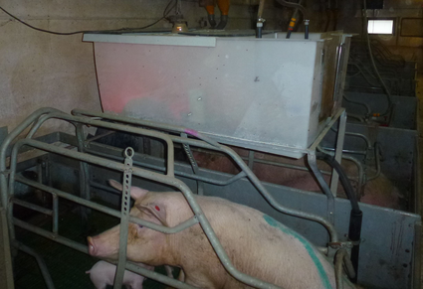
Umelá prasnica
technické zariadenie nahrádzajúce prasnicu
záchrana nadpočetných a slabých prasiatok, ktoré by inak uhynuli
odchov 12 prasiatok od 2.-3. dňa veku až do odstavu

Slide 7
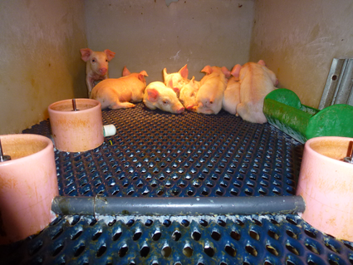
Umelá prasnica
v krajinách EÚ sa doposiaľ nainštalovalo cca 2 000 inkubátorov pre umelý odchov prasiatok
z celkového počtu ciciakov 5-10 % by sa malo odchovávať v inkubátoroch
zvýšenie počtu odchovaných prasiatok 110 až 115 na 100 prasníc za rok

Slide 8
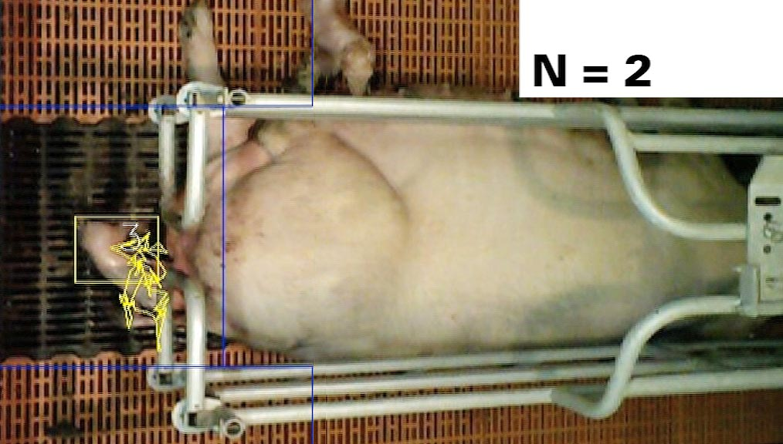
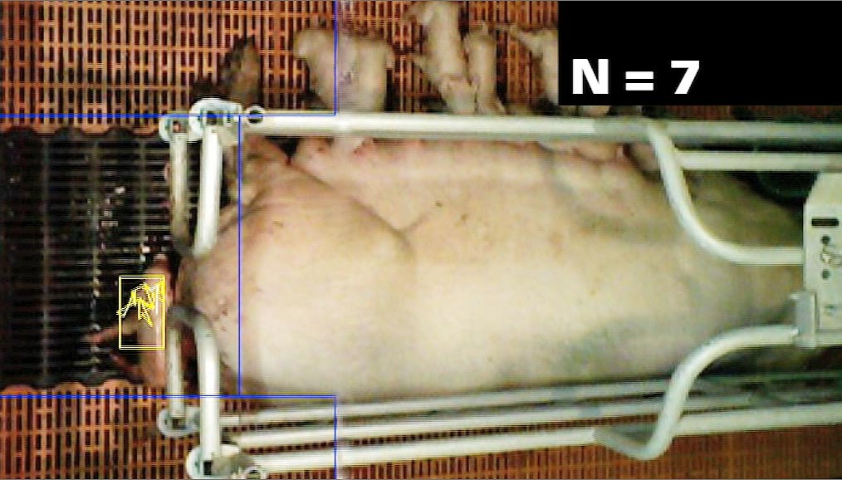
Kamerový systém
umožňuje automatický monitoring priebehu prasenia v pôrodnom koterci - počíta novonarodené prasiatka a varuje pri pôrodných problémoch
video nahrávané webkamerou je kontinuálne kontrolované a inteligentne analyzované pomocou špeciálneho softvéru

Slide 9
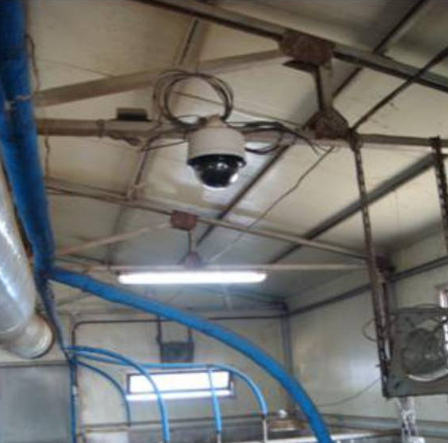
Kamerový systém
systém zaznamenáva časové rozpätie medzi prasiatkami a v prípade dlhej prestávky zašle SMS na mobilný telefón
on-line prístup umožňuje sledovanie kotercov v reálnom čase
napomáha redukovať pracovnú dobu - chovateľ nemusí osobne dozerať na celú dobu pôrodov
zabezpečuje to väčší pokoj v maštali a šetrí čas pre iné činnosti

Slide 10
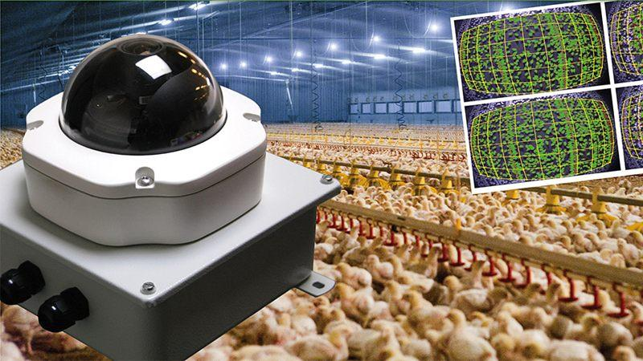
Kamerový systém
uplatnenie kamerového systému vo všetkých objektoch nielen pre chov ošípaných, ale aj ostatných druhov HZ

Slide 11
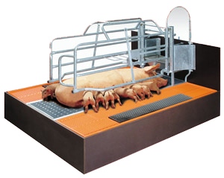
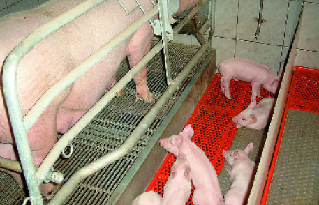
Pôrodné koterce s pohyblivou podlahou
klesanie alebo zdvíhanie podlahy v priestoroch pre ciciaky (200 mm) podľa prasnice (stojí alebo leží)
možnosť odstavenia mechanizmu po 10 dňoch od narodenia
možnosť zníženia strát ciciakov až o 3-5 % – kompenzácia zvýšených investičných nákladov
Výskumný ústav živočíšnej výroby Nitra

Slide 12
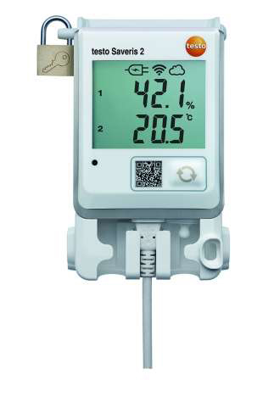
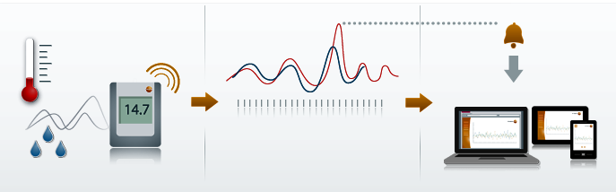
Optimalizácia mikroklímy a vetrania
zabezpečenie odlišných teplotných podmienok pre prasnice (18-22 °C) a ciciaky (22-32 °C) v pôrodnici – komfortnej zóny (búdky pre ciciaky)
monitoring teploty a relatívnej vlhkosti vzduchu v zóne zvierat systémom s upozornením pri prekročení alarmu (dataloggery s bezdrôtovým prenosom údajov)
kontrola povrchových teplôt podlahy v lokálne vyhrievanom priestore pre prasiatka bezkontaktnou infračervenou technikou (optimum 39-41 °C)

Slide 13
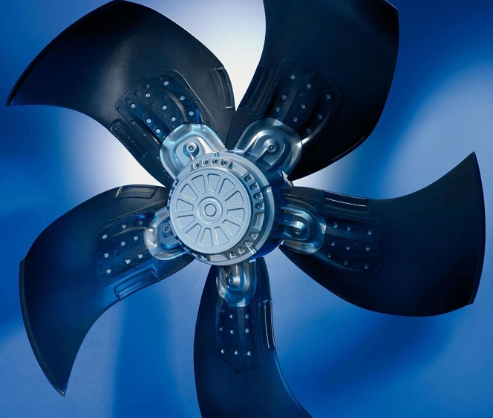
Optimalizácia mikroklímy a vetrania
využitie energeticky úsporných EC technológií pri vetraní objektov pre chov zvierat
EC technológie – reprezentujú ich EC motory, t.j. motory s elektronickou komutáciou (bezkontaktnou) a EC ventilátory
ventilátory s EC motorom umožňujú dosiahnuť vyšší krútiaci moment ako ventilátor s AC motorom a efektívne vetranie plynulou reguláciou výkonu
EC ventilátory majú schopnosť pracovať aj pri veľmi nízkych otáčkach, dlhšiu životnosť a nízku hlučnosť
v závislosti od typu EC ventilátora je možné ušetriť 50-70 % spotreby elektrickej energie

Slide 14
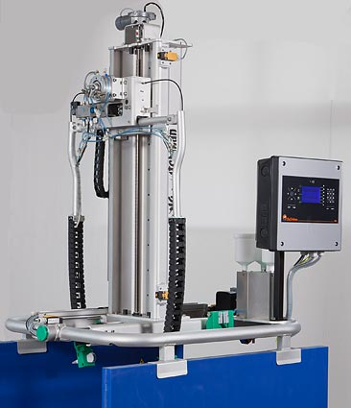
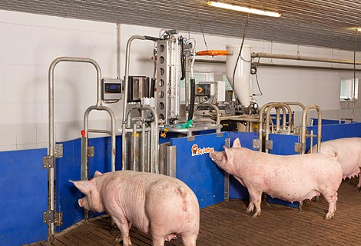
Zariadenie na diagnostiku prasnosti
systém pre automatické rozpoznávanie prasnosti skupinovo ustajnených prasníc, ktorý minimalizuje stres z vyšetrenia
systém je určený pre automatické kŕmne boxy „Callmatic“, pričom prasnica je vyšetrovaná v AKB (trvanie 15 s)
ultrazvukové snímky sú nahrávané na video a automaticky analyzované špeciálnym softvérom

Slide 15
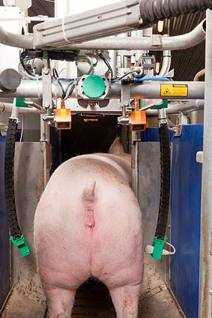
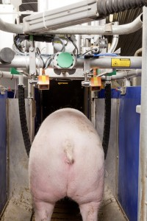
Zariadenie na diagnostiku prasnosti
chovateľ môže nahraté videá následne skontrolovať na PC
zlepšuje sa spoľahlivosť diagnózy, zvyšuje sa počet vrhov za rok a predchádza sa výrobným stratám, šetrí sa pracovný čas a znižujú sa náklady na vyšetrenie

Slide 16
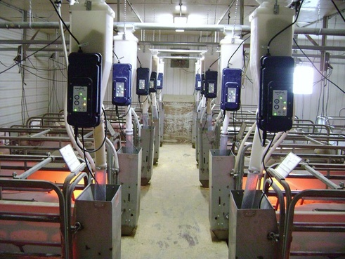
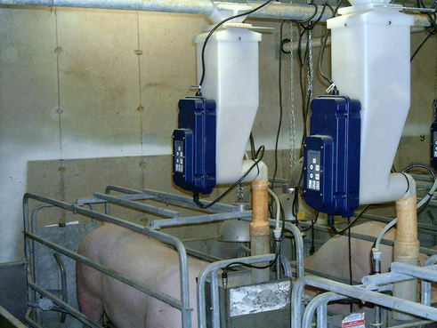
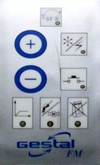
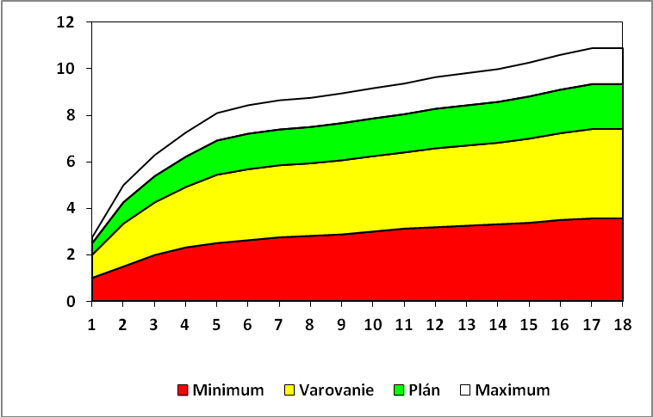
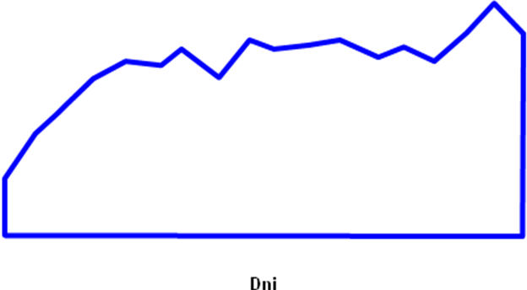
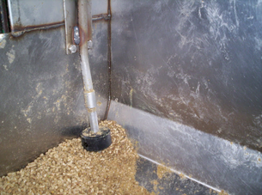
Počítačový systém kŕmenia
počítačový systém kŕmenia prasníc v pôrodnici s bezdrôtovým prenosom dát
kŕmenie 4-8x za deň
zásobník na 11 kg
Skutočná spotreba krmiva
Aktivátor kŕmenia
kg
Výskumný ústav živočíšnej výroby Nitra

Slide 17
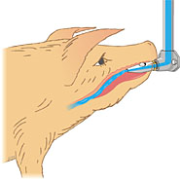
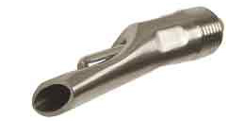
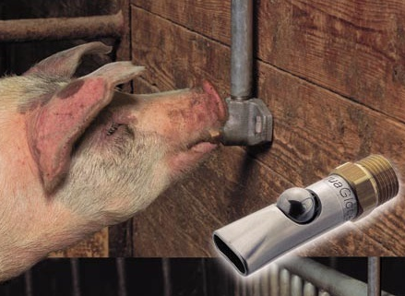
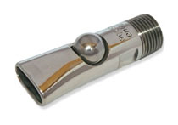
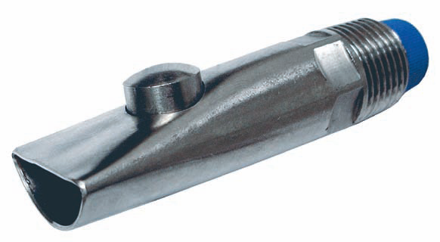
Inovované napájačky pre ošípané
guličkové napájačky (sklon 15°)
napájačky kolíkové inovačné a s tlačidlom
zvyšujú príjem vody zvieratami (monitoring prietoku a spotreby)
znižujú straty vody

Slide 18
Inovácie – chov dojníc
Dôvodom nízkej celoživotnej úžitkovosti je predčasné vyraďovanie dojníc z chovu
Hlavné príčiny vyraďovania dojníc:
- poruchy plodnosti 27,5 %
- ochorenia končatín 24 %
- ochorenia vemena 16 %

Slide 19
Zlepšenie plodnosti dojníc
Multifaktoriálna vlastnosť determinovaná hlavne výživou
Kvalita objemových krmív (pôda, kvalita odrôd a hybridov, ich odolnosť voči výkyvom počasia, fáza zberu, technologická disciplína pri konzervovaní, vyberaní zo žľabov, manipulácii a kŕmení)

Slide 20
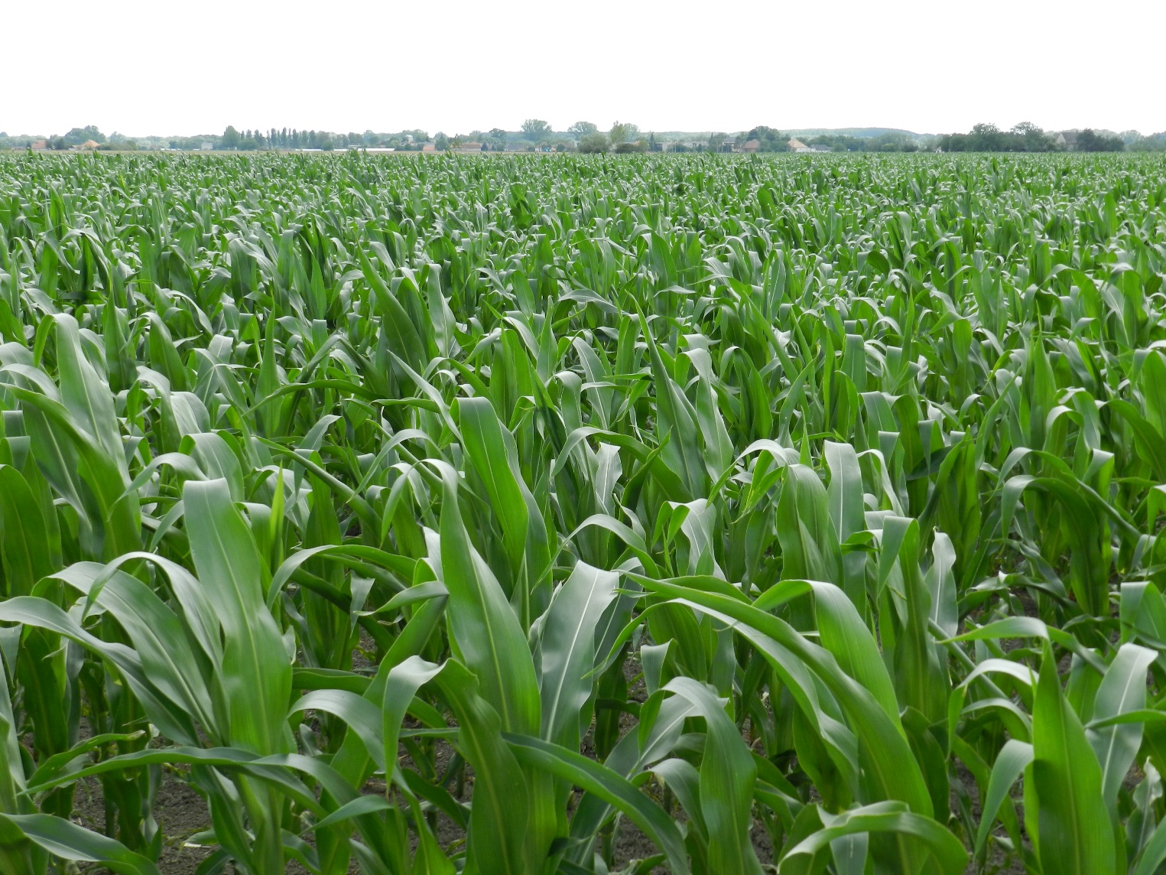
Precízna agrotechnika, moderné hybridy

Slide 21
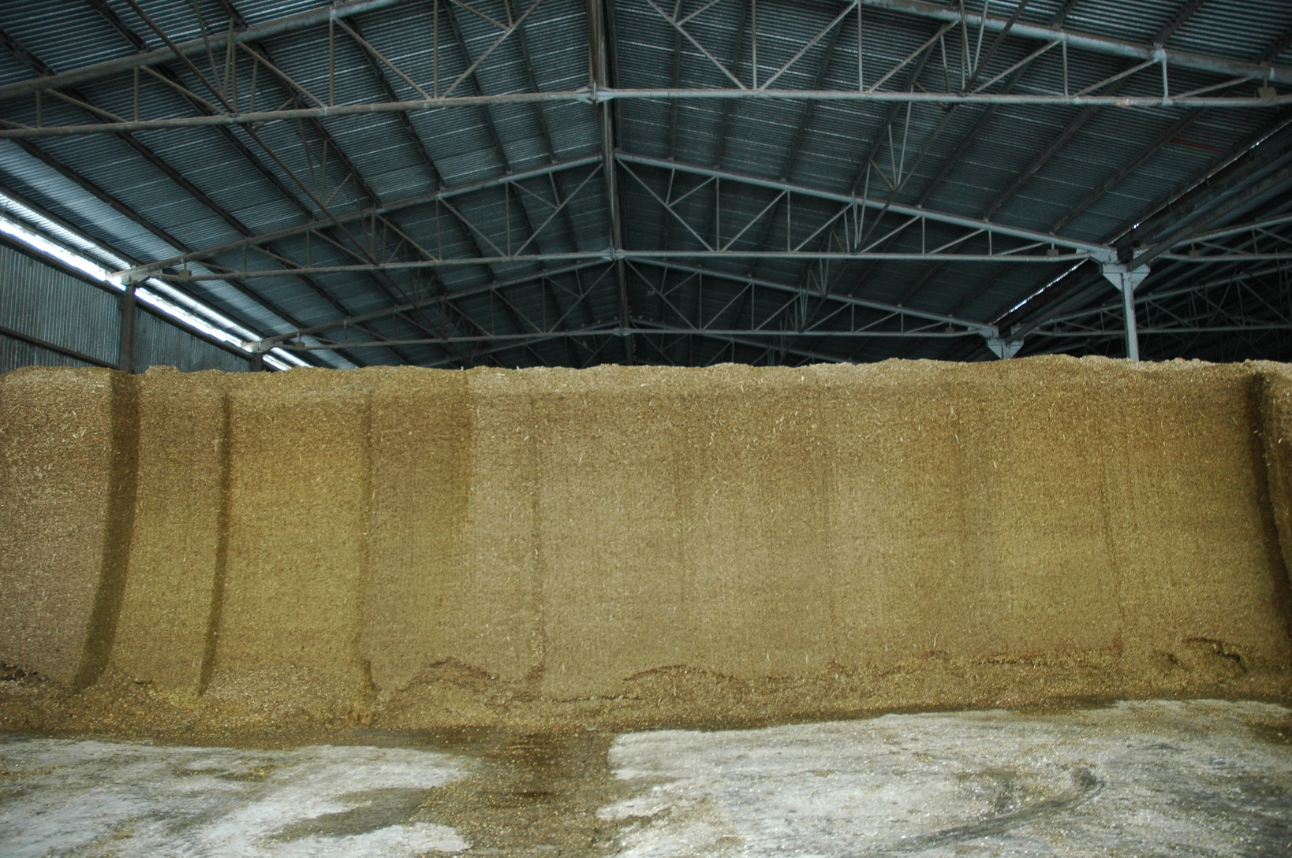
Bezstratové vyberanie siláže

Slide 22
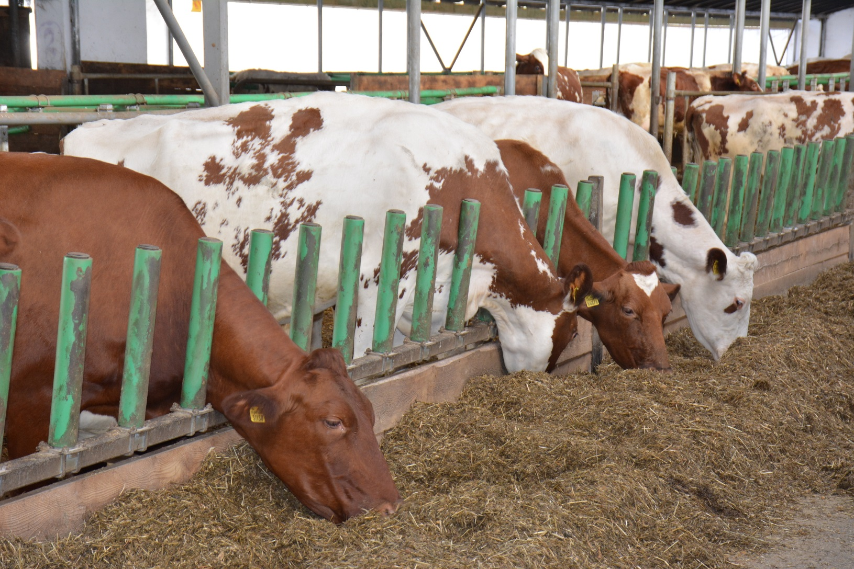
Pohyblivé kŕmne zábrany

Slide 23
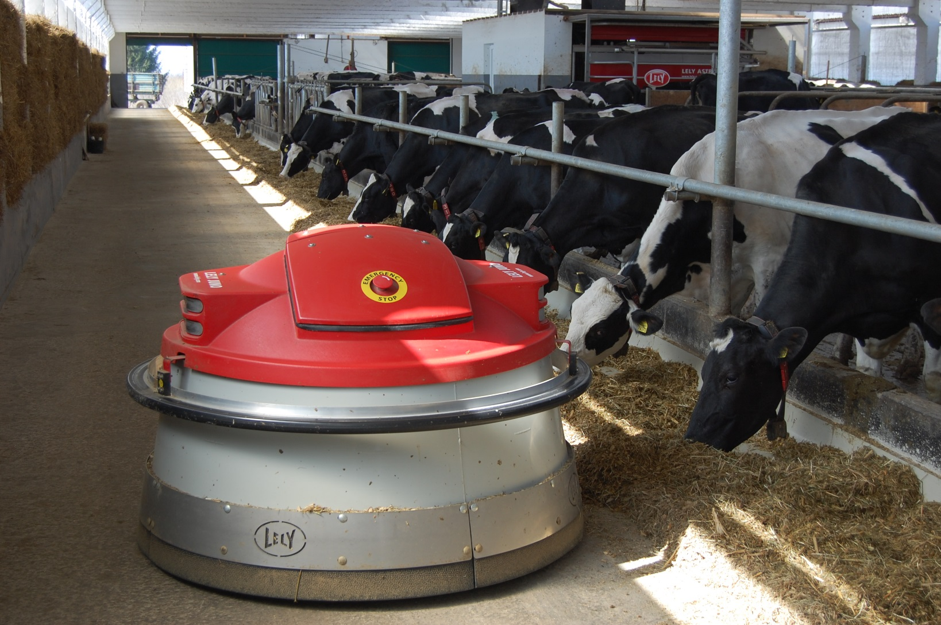
Automatický prihŕňač krmiva

Slide 24
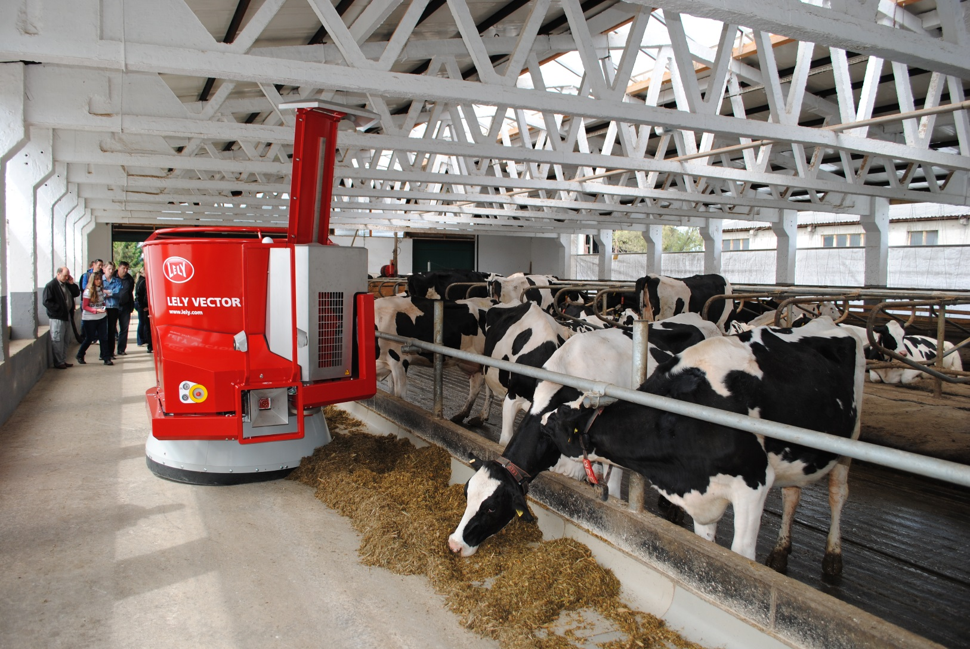
Robotické kŕmenie

Slide 25
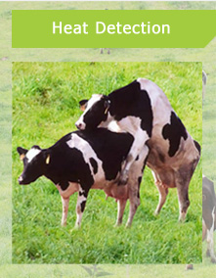
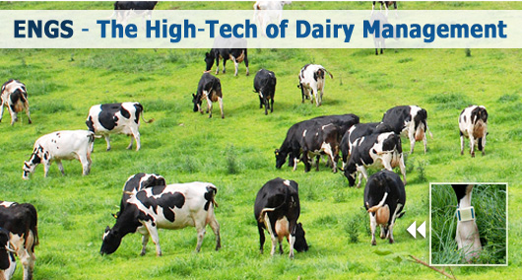
Elektronická detekcia ruje
25 % kráv v SR – pedometre,
krčné obojky

Slide 26
Telemetrický systém na sledovanie telesnej aktivity kráv

Slide 27
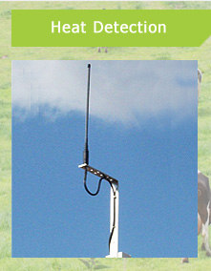
Využíva voľne rádiové pásmo
433 MHz
- vysoká presnosť detekcie ruje
- dosah 0,5 až 1 km (možnosť zvýšenia dosahu na niekoľko kilometrov)
- veľmi jednoduchá inštalácia
systému
- údaje zasiela každých 5 minút

Slide 28
Redukcia ochorení končatín
Multifaktoriálny charakter, veľký vplyv má výživa (kvalita objemových krmív)
Prevencia – ošetrovanie paznechtov min. 2 x ročne
Kvalita podláh a ležovísk

Slide 29
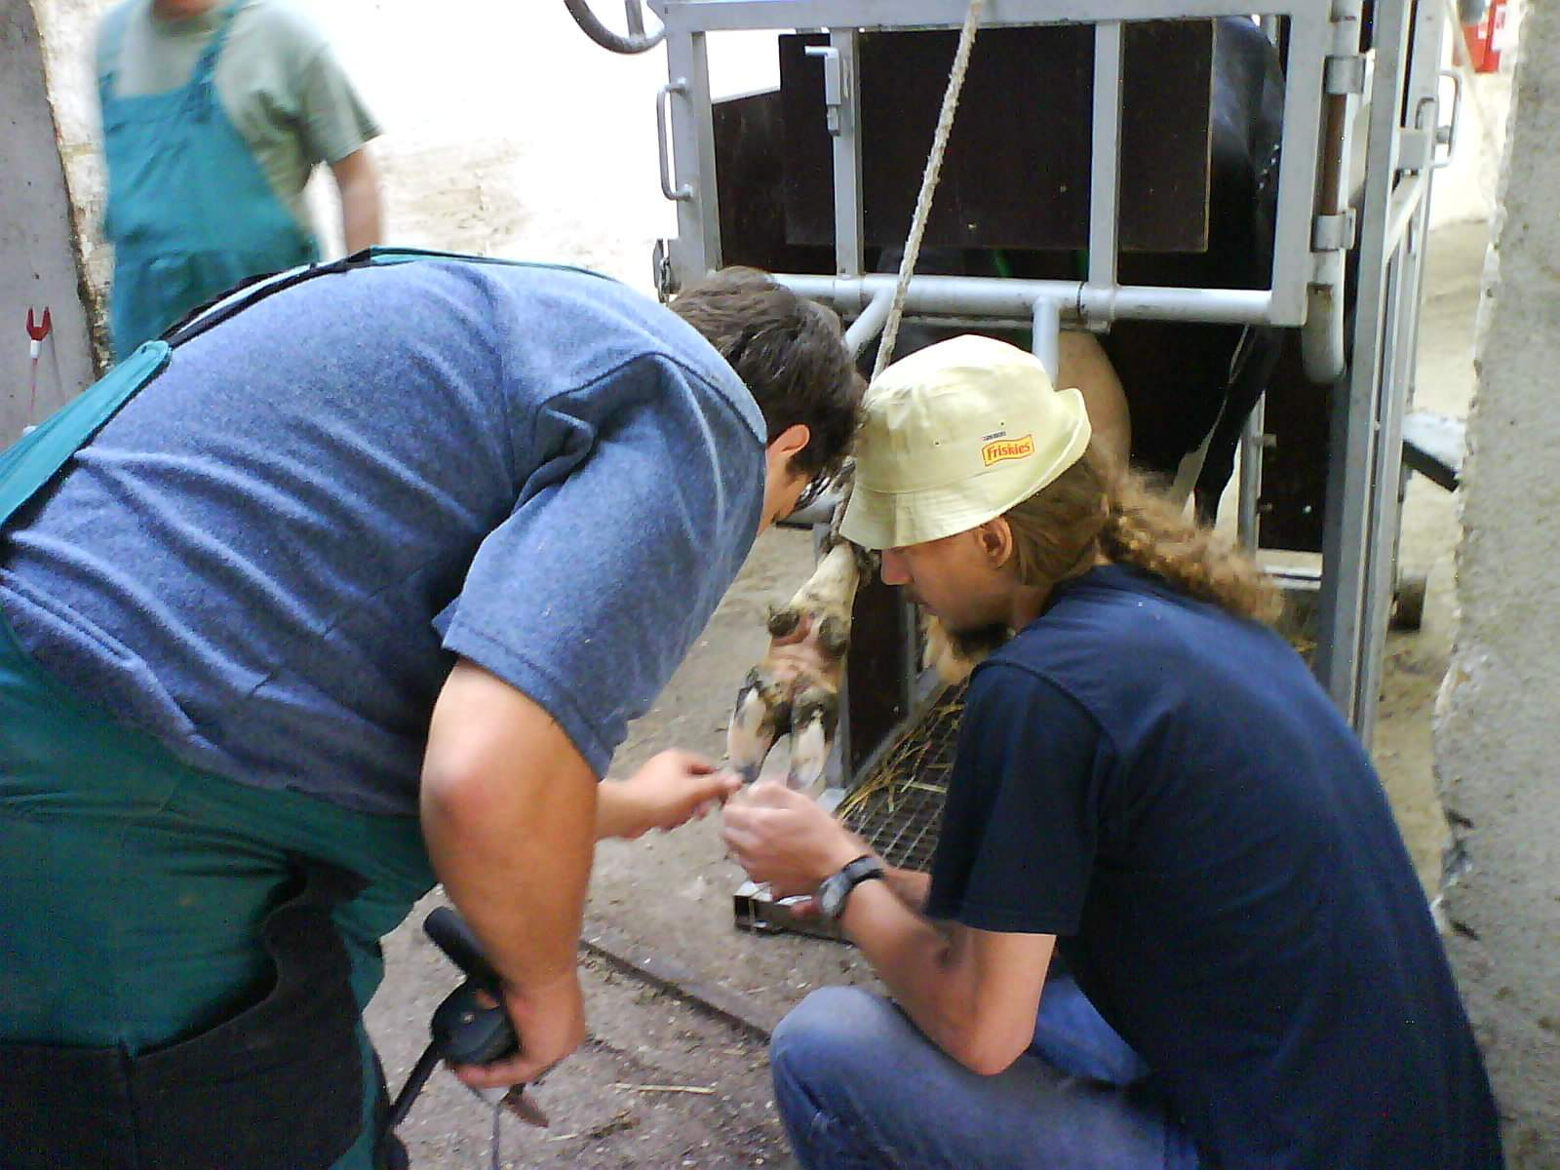
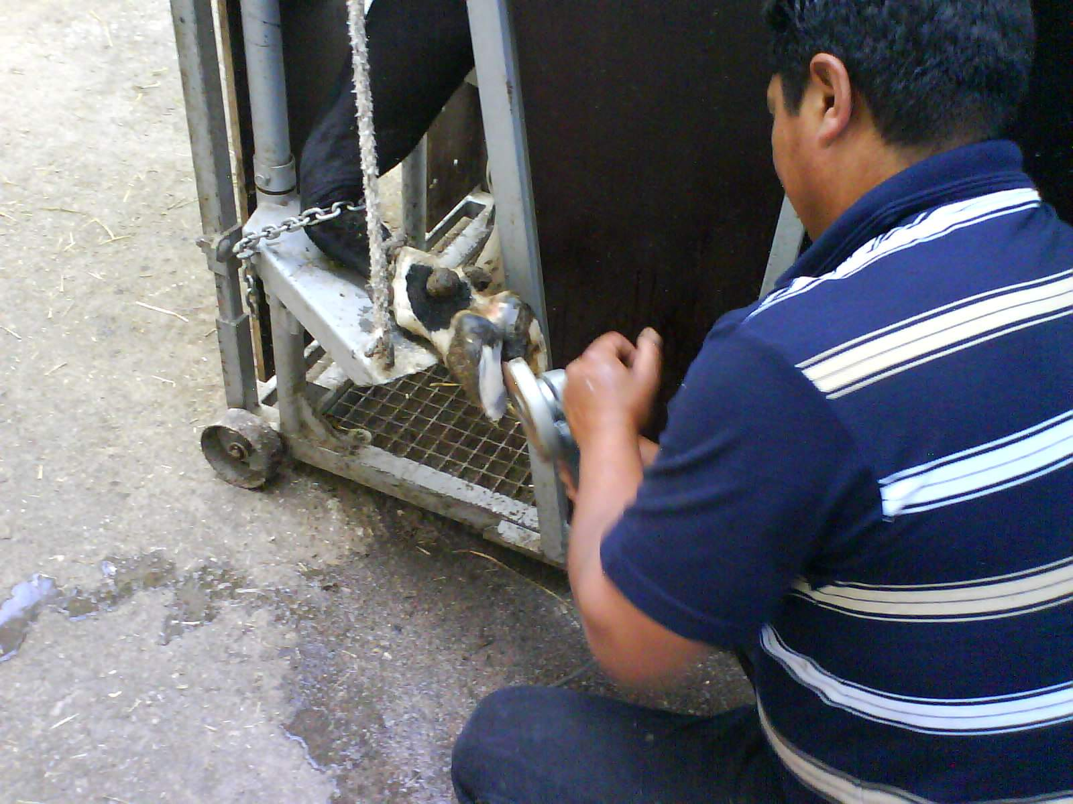
Úprava paznechtov

Slide 30
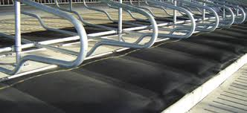
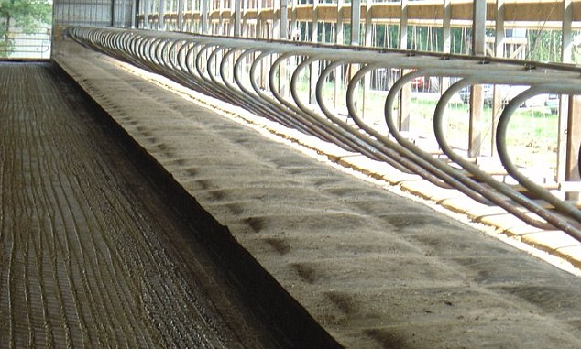
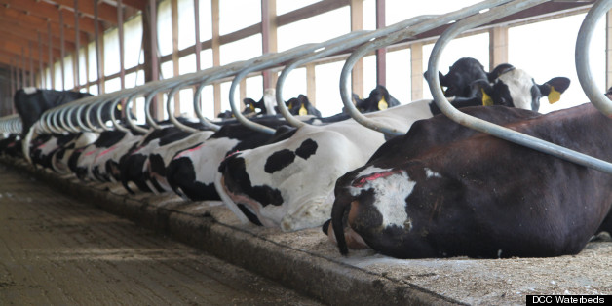
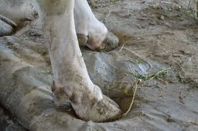
Vodné matrace do ležiskových boxov
Jednokomorové
Dvojkomorové
Pohoda kráv na vodných matracoch
aplikáciu hnoja

Slide 31
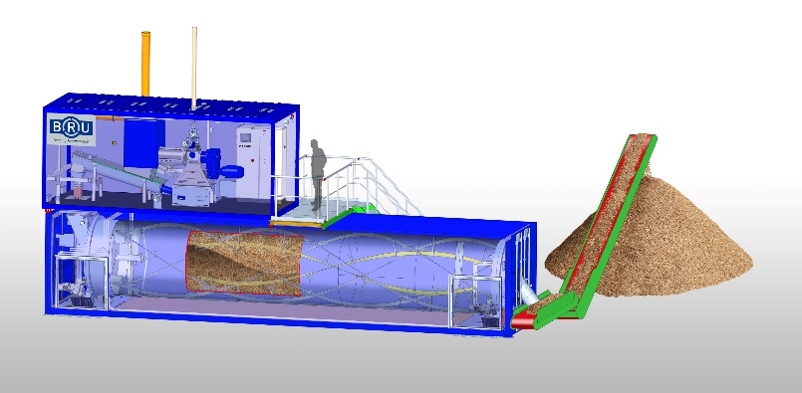
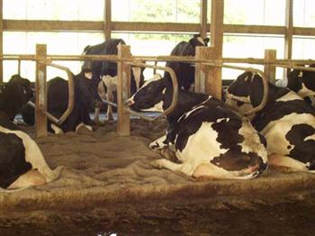
Beding recouvery unit
Separuje hnojovicu
Pevnú časť hygienizuje
Hnojovica sa separuje závitovkovým separátorom
Separát sa intenzívne aeróbne ošetruje a presušuje po dobu 24 hodín, jeho teplota stúpa až na 70 °C
Sušina separátu 36-38 % Sušina podstielacieho materiálu 40-42 %

Slide 32
Redukcia ochorení vemena
Multifaktoriálny charakter
Hygiena ustajnenia
Hygiena dojenia
Výživa

Slide 33
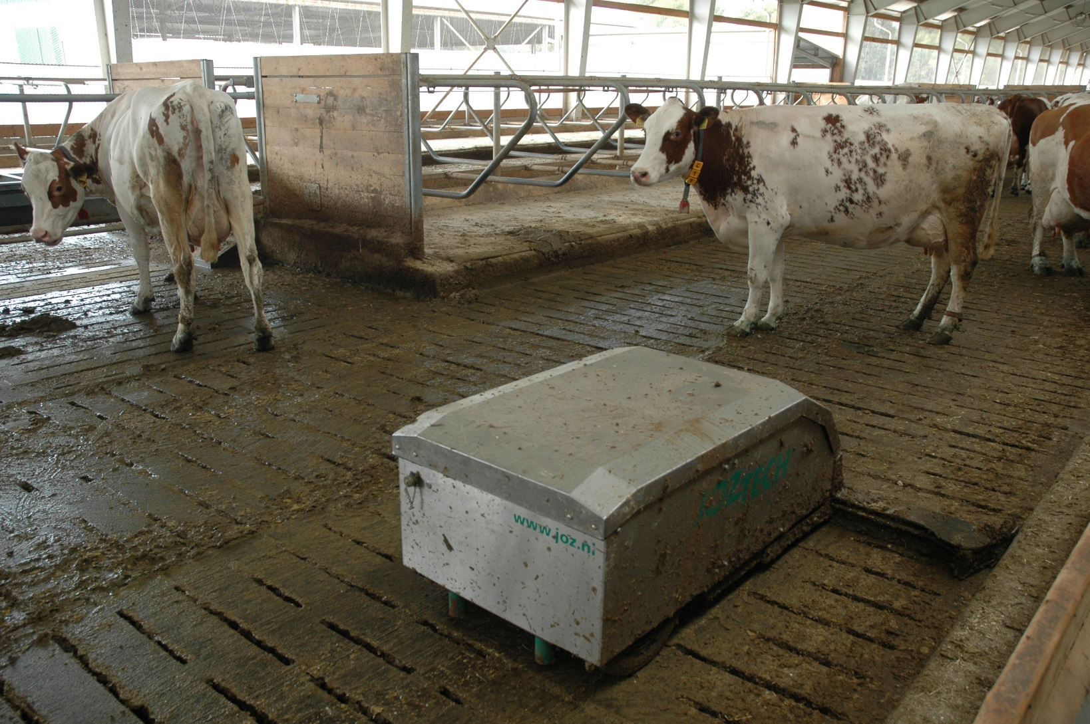
Automatický čistič roštov

Slide 34
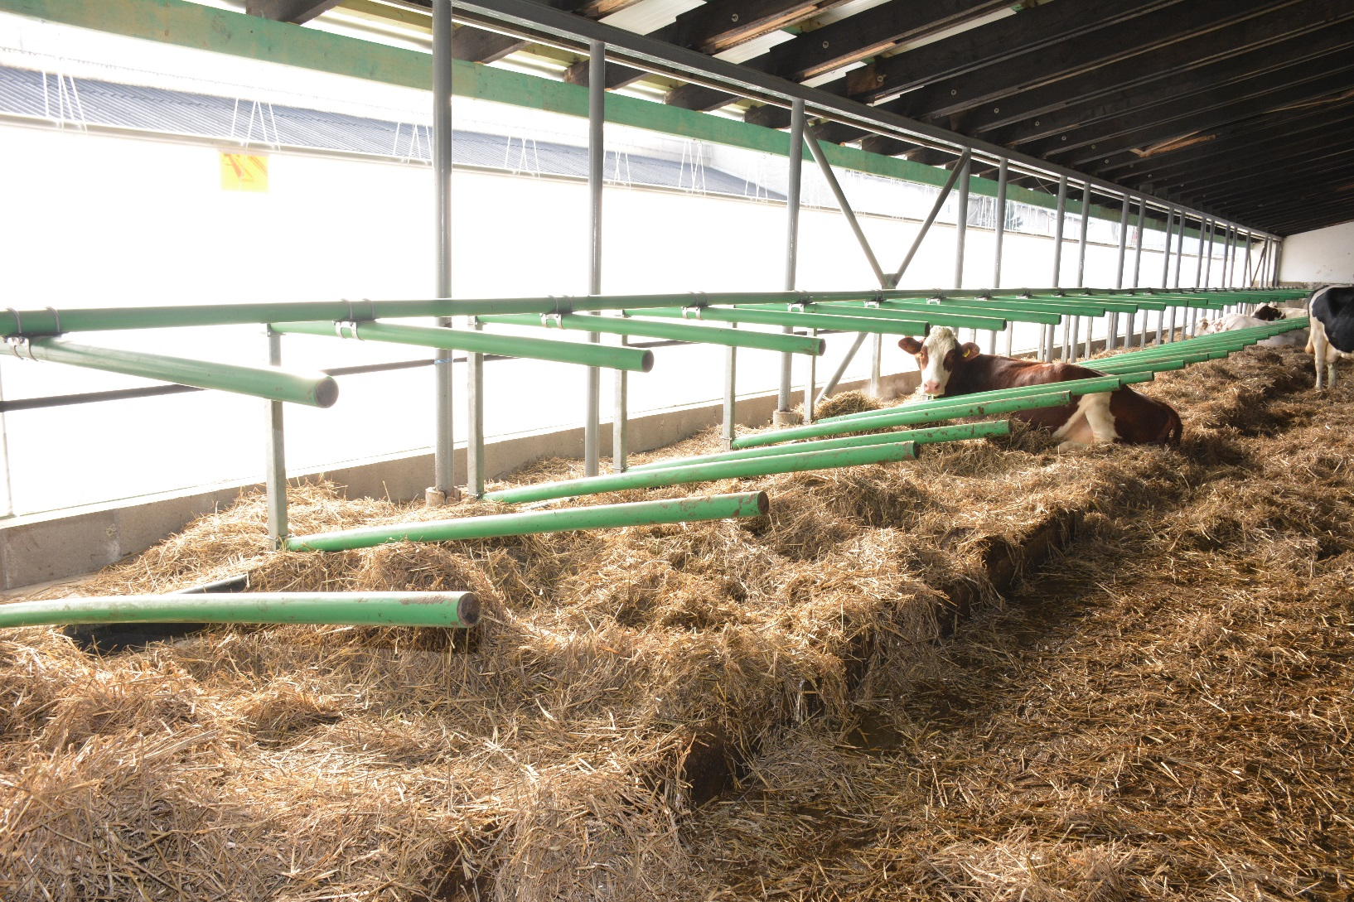
Pohyblivé ležiskové zábrany

Slide 35
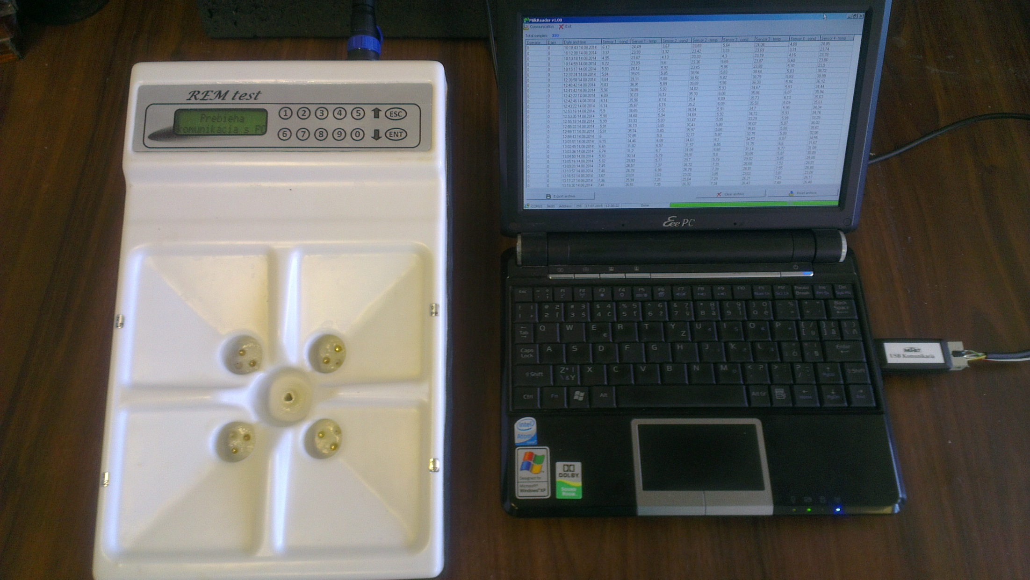
REM test

Slide 36
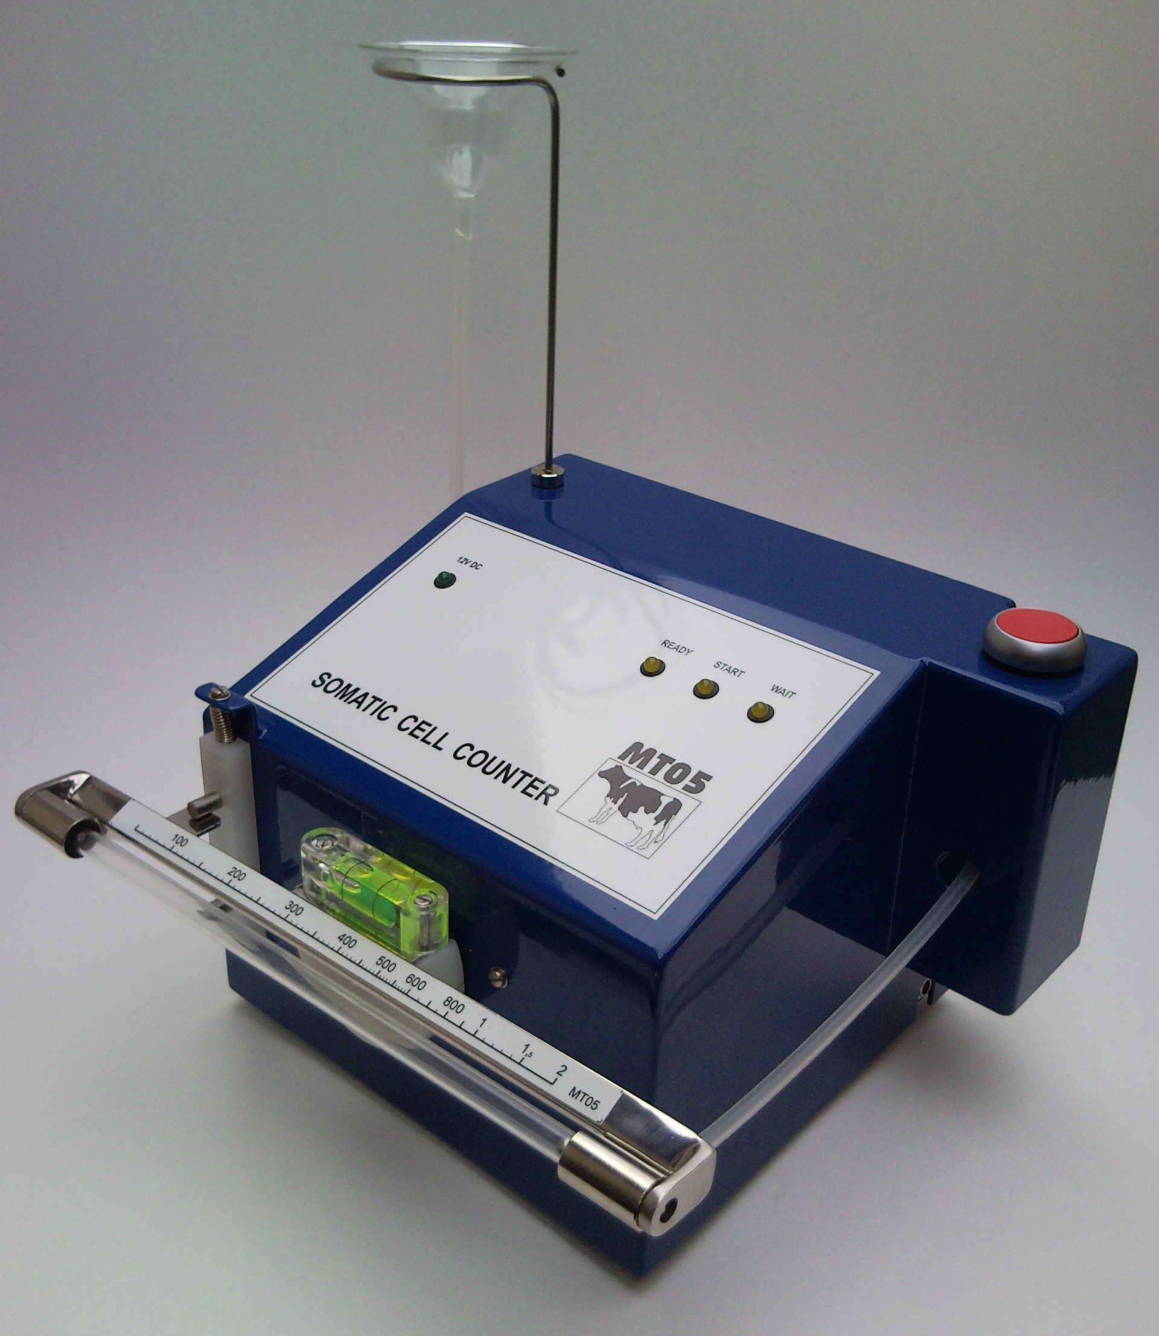
Meranie PSB pomocou merania viskozity mlieka

Slide 37
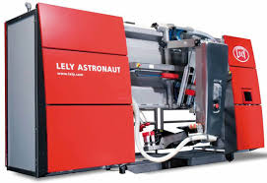
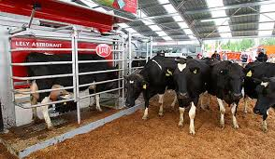
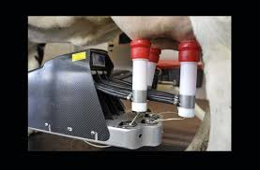
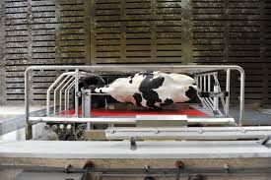
Robotizované dojenie

Slide 38






Pastevný chov - využitie dronov
Hobby dron
Fotografovanie krajiny
Dovoz tovaru
Preprava osôb
Špionážny dron
Športový dron

Slide 39
Ďakujem za pozornosť
www.vuzv.sk
www.agrobiznis.sk
huba@vuzv.sk

